Slide 1
Trigonometría

Slide 2
Adquiriendo conocimientos de trigonometría

Slide 3
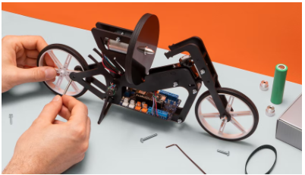
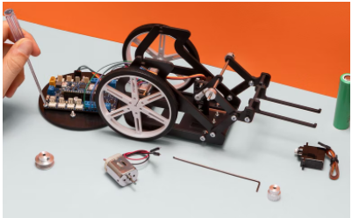
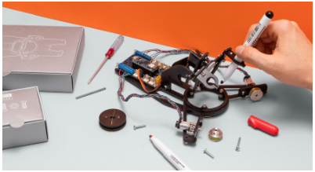

Introducción
Competencias
Trigonometría
Aprendiendo con Kits Arduino Engineering…
MOTOCICLETA
AUTOEQUILIBRANTE
ROVER CONTROLADO POR CÁMARA WEB
ROBOT DIBUJANTE
Archivos necesarios:

Slide 4
Fundamentos
1

Slide 5
Sistema de coordenadas
1.1
Coordenadas cartesianas

Slide 6
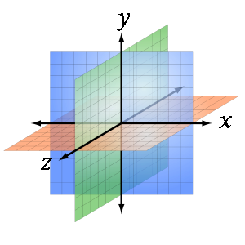
Sistema de coordenadas
El sistema de coordenadas cartesianas es un sistema para localizar un punto en el espacio caracterizadas por tener como referencia ejes ortogonales entre sí que concurren en el punto de origen.
Habitualmente se trabaja con coordenadas cartesianas en espacios de una dimensión o dos, tres y cuatro dimensiones, pero se pueden expresar coordenadas cartesianas en espacios de más dimensiones (d-dimensiones).

Slide 7
Sistema de referencia
1.2

Slide 8
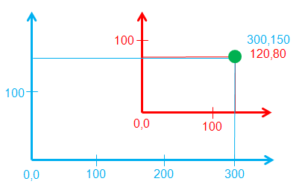
Sistema de referencia
Un sistema de referencia es un conjunto de convenciones usado por un observador para poder medir la posición y otras magnitudes físicas de un sistema físico o mecánico.
Las trayectorias medidas y el valor numérico de las magnitudes son relativas al sistema de referencia que se considere.

Slide 9
Trigonometría
1.3

Slide 10
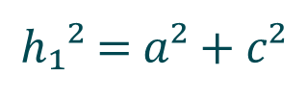
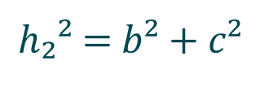
Teorema de Pitágoras:
h₁
h₂
c
a
b
$h₁$² = $a²+c²$
$h₂$² = $b²+c²$

Slide 11








Razones trigonométricas
a
b
h₁
c
h₂
α
β
$$sⅇnα=\frac{a}{h_{1}}$$
$${a=h}_{1}·sⅇnα$$
$$sⅇnβ=\frac{b}{h_{2}}$$
$${b=h}_{2}·senβ$$
$$cosα=\frac{c}{h_{1}}$$
$${c=h}_{1}·cosα$$
$$cosβ=\frac{c}{h_{2}}$$
$${c=h}_{2}·cosβ$$

Slide 12




Razones trigonométricas
$$T_{1r}$$
$$T_{2r}$$
T₁
T₂
α
β
$$T_{1r}=T_{1}\operatorname{tg}{α}$$
$$T_{2r}=T_{2}\operatorname{tg}{\text{β}}$$

Slide 13
Caso de estudio
2
Desplazamiento de un cuerpo libre en un plano vertical finito

Slide 14
Equilibrio
2.1

Slide 15
Una masa colgada de dos puntos.
La trigonometría permite dividir cada fuerza T₁ y T₂ en sus componentes x e y, tal y como se muestra a continuación.
T₁
T₂
P

Slide 16









Las razones trigonométricas permiten descomponer las fuerzas en base a un sistema de referencia concreto
T₁
$$T_{2x}$$
T₂
$$T_{1x}$$
$$T_{1y}$$
$$T_{2y}$$
α
β
$$T_{1x}=−T_{1}\operatorname{sen}{α}$$
$$T_{2x}=T_{2}\operatorname{sen}{\text{β}}$$
$$T_{1y}=T_{1}\cos{α}$$
$$T_{2y}=T_{2}\cos{\text{β}}$$
$$+y$$
$$+x$$

Slide 17
Posición inicial
2.2

Slide 18
El objeto toma como referencia las dos esquinas superiores y así poder definir sus posiciones en el plano.
Z₁
Z₂

Slide 19
Mediante la aplicación del teorema de Pitágoras junto con la base y las diagonales se pueden calcular sus coordenadas cartesianas respecto al sistema de referencia
Z₁
Z₂
Base

Slide 20





$$Z_{1}^{2}=x^{2}+y^{2}$$
$$Z_{2}^{2}={(Base−x)}^{2}+y^{2}$$
Z₁
Z₂
$$Z_{1}^{2}=x^{2}+[Z_{2}^{2}−{\left(Base−x\right)}^{2}]$$
$$x=\frac{Basⅇ^{2}+Z_{1}^{2}−Z_{2}^{2}}{2Base}$$
$$y=\sqrt{Z_{1}^{2}−x^{2}}$$
Base

Slide 21
Posición destino
2.3

Slide 22


Dado el $P_{d}(x, y)$ destino en el plano respecto al sistema de coordenadas, la base y el teorema de Pitágoras es posible calcular los nuevos valores de las diagonales.
Z’₁
Z’₂
$$P_{d}(x, y)$$
Base

Slide 23




$$Z_{1}^{′2}=x^{2}+y^{2}$$
Z’₁
$$Z_{2}^{′2}={(Base−x)}^{2}+y^{2}$$
Z’₂
$$Z_{1}^{′}=\sqrt{x^{2}+y^{2}}$$
$$P_{d}(x, y)$$
$$Z_{2}^{′}=\sqrt{{\left(Basⅇ−x\right)}^{2}+y^{2}}$$
Base

Slide 24

Mediante la diferencia de las diagonales de la posición de original y la nueva posición se obtienen los valores que definen cuanto se han incrementado o decrementado sus módulos
Z’₁
Z’₂
Z₁
Z₂
$$ΔZ=Z_{2}^{′} − Z_{1}^{′}$$

Slide 25
Caso practico
3
Drawing robot

Slide 26
Presentación del robot
3.1

Slide 27
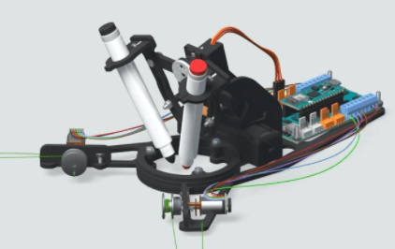

Drawing Robot
Robot dibujante en una pizarra.
El robot trabaja sobre una imagen y extrae el trazado de líneas de dicha imagen y escala el dibujo a la extensión de la pizarra en la que posteriormente realiza el dibujo.
Finalmente reproduce el dibujo moviendo un rotulador y siguiendo el trazado.

Slide 28
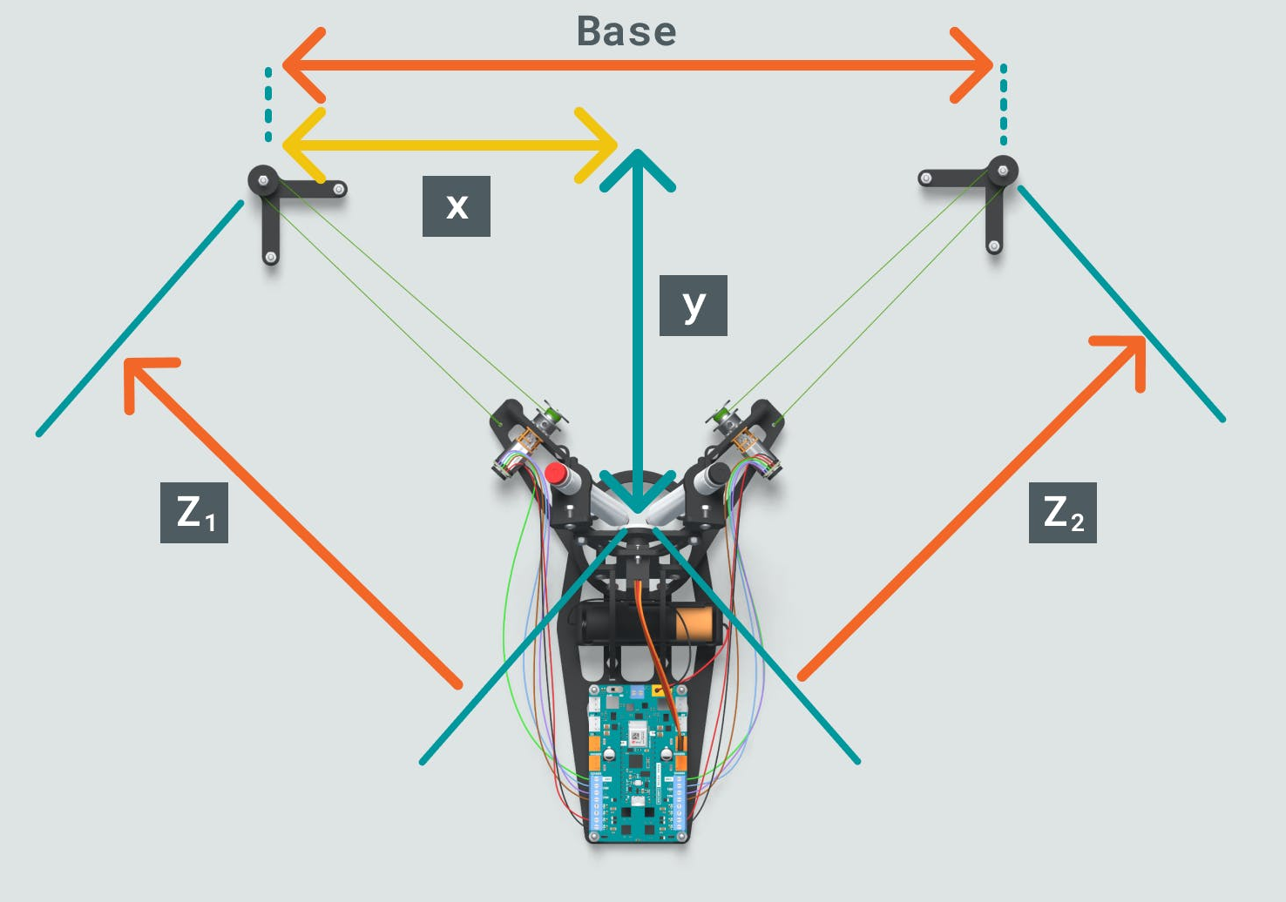
Drawing Robot
Los círculos negros a ambos lados del diagrama representa las poleas de las que cuelga el robot.
El robot cuelga de dos hilos que hay conectados a los brazos del este, que es donde se encuentran los motores. Los hilos van del brazo del robot hasta la polea y vuelven hasta el motor.
El sistema de referencia se sitúa en la polea de la izquierda, y las distancias x e y de la pizarra estas medidas en referencia a ese punto.
Drawing Robot colgado en la pizarra

Slide 29
Trabajando con MATLAB & Simulink
3.2

Slide 30
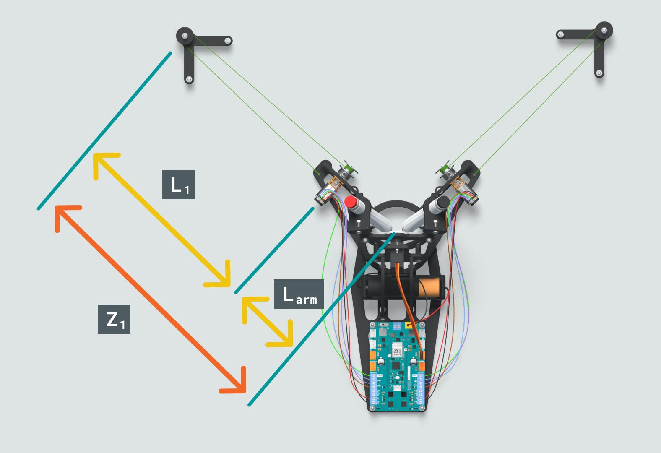


Distancia a un punto especificado
Propuesta de ejercicio:
Abre el Live Script de MATLAB “CalculateDistance2Point” e introduce el punto x-y de destino y la longitud de las cuerdas L1 y L2.
El script calcula las longitudes de los dos brazos del robot al punto de destino.
Ahora añade los cálculos necesarios para conseguir la distancia del eje central al punto de destino (en rojo) y ejecútalo. Podrás medir la distancia al punto en la pizarra y comprobar que tus cálculos son correctos.
Representación gráfica de las distancias

Slide 31
Eskerrik asko
Muchas gracias
Thank you
Loramendi, 4. Apartado 23
20500 Arrasate – Mondragon
T. 943 71 21 85
info@mondragon.edu

